Slide 1
05. 연결 리스트 - 1

Slide 2
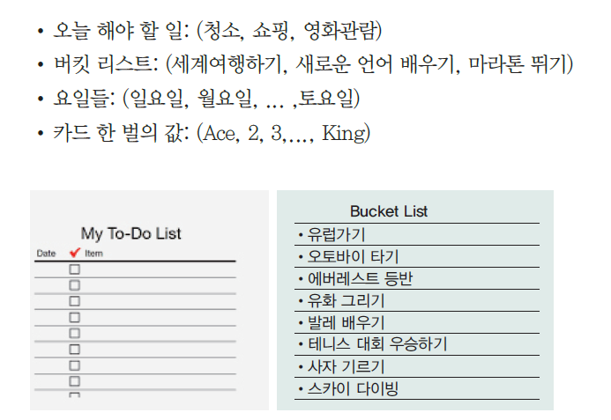
리스트란?
일상생활에서의 리스트

Slide 3

리스트의 기본 연산
리스트에 새로운 항목을 추가한다(삽입 연산)
리스트에서 항목을 삭제한다(삭제 연산)
리스트에서 특정한 항목을 찾는다(탐색 연산)

Slide 4
리스트 ADT
∙ 객체: n개의 element형으로 구성된 순서 있는 모임
∙ 연산:
insert(list, pos, item) ::= pos 위치에 요소를 추가한다.
insert_last(list, item) ::= 맨 끝에 요소를 추가한다.
insert_first(list, item) ::= 맨 처음에 요소를 추가한다.
delete(list, pos) ::= pos 위치의 요소를 제거한다.
clear(list) ::= 리스트의 모든 요소를 제거한다.
get_entry(list, pos) ::= pos 위치의 요소를 반환한다.
get_length(list) ::= 리스트의 길이를 구한다.
is_empty(list) ::= 리스트가 비었는지를 검사한다.
is_full(list) ::= 리스트가 꽉 찼는지를 검사한다.
print_list(list) ::= 리스트의 모든 요소를 표시한다.

Slide 5
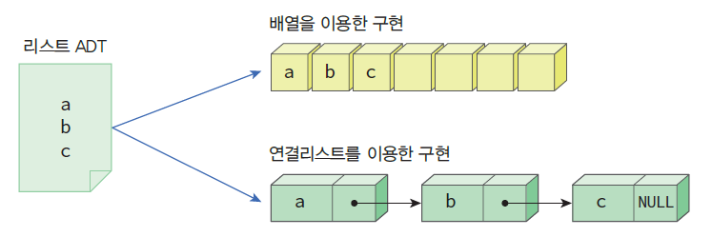
리스트 구현 방법

Slide 6
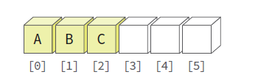
배열로 구현된 리스트
배열을 이용하여 리스트를 구현하면 순차적인 메모리 공간이 할당되므로, 이것을 리스트의 순차적 표현(sequential representation)이라고 한다

Slide 7
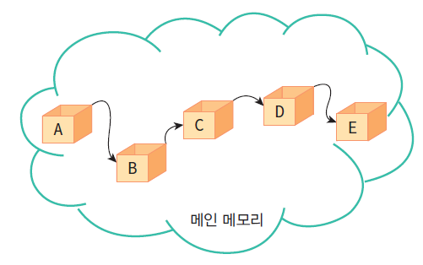
연결된 표현
리스트의 항목들을 노드(node)라고 하는 곳에 분산하여 저장
노드는 데이타 필드와 링크 필드로 구성
데이타 필드 – 리스트의 원소, 즉 데이타 값을 저장하는 곳
링크 필드 – 다른 노드의 주소값을 저장하는 장소 (포인터)

Slide 8
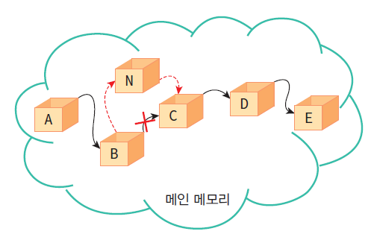
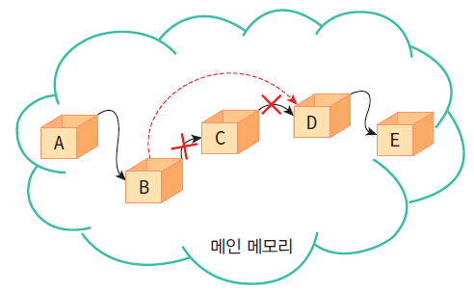
삽입과 삭제

Slide 9
연결된 표현의 장단점
장점
삽입, 삭제가 보다 용이하다.
연속된 메모리 공간이 필요 없다.
크기 제한이 없다
단점
구현이 어렵다.
오류가 발생하기 쉽다.

Slide 10

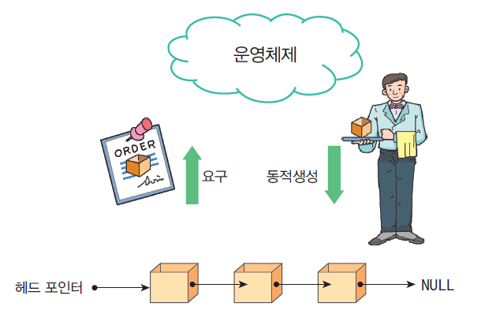
노드의 구조
노드 = 데이터 필드 + 링크 필드
헤드 포인터와 노드의 생성

Slide 11
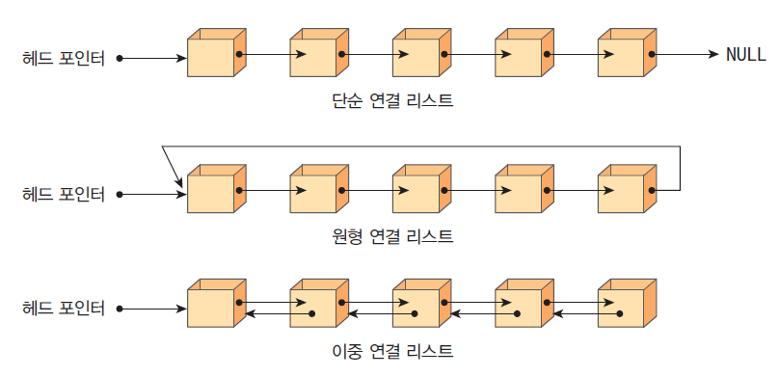
연결 리스트의 종류

Slide 12
단순 연결 리스트
하나의 링크 필드를 이용하여 연결
마지막 노드의 링크 값은 NULL
헤드포인터
10
20
30
40
50
NULL
NULL
NULL
NULL

Slide 13

노드의 정의
typedef int element;
typedef struct ListNode { // 노드 타입을 구조체로 정의한다.
element data;
struct ListNode *link;
} ListNode;

Slide 14

리스트의 생성
ListNode *head = NULL;
head = (ListNode *)malloc(sizeof(ListNode));
head->data = 10;
head->link = NULL;

Slide 15
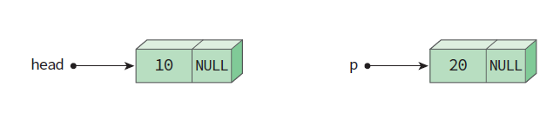
2번째 노드 생성
ListNode *p;
p = (ListNode *)malloc(sizeof(ListNode));
p->data = 20;
p->link = NULL;

Slide 16

노드의 연결
head->link = p;

Slide 17
단순 연결 리스트의 연산
insert_first(): 리스트의 시작 부분에 항목을 삽입하는 함수
insert(): 리스트의 중간 부분에 항목을 삽입하는 함수
delete_first(): 리스트의 첫 번째 항목을 삭제하는 함수
delete(): 리스트의 중간 항목을 삭제하는 함수
print_list(): 리스트를 방문하여 모든 항목을 출력하는 함수

Slide 18
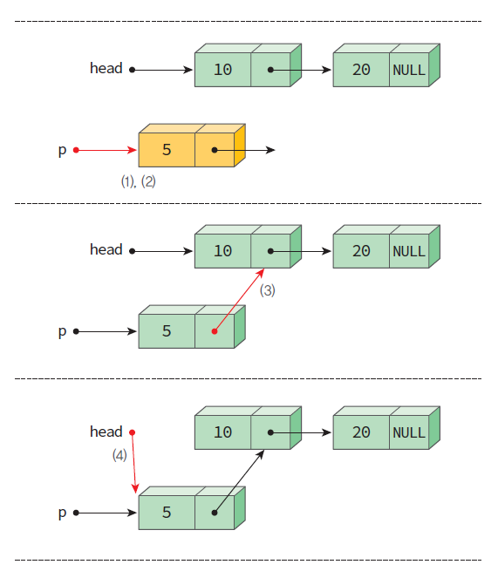
단순 연결 리스트(삽입연산)
ListNode* insert_first(ListNode *head, int value)
{
ListNode *p =
(ListNode *)malloc(sizeof(ListNode));//(1)
p->data = value; // (2)
p->link = head; //(3)
head = p; //(4)
return head;
}

Slide 19
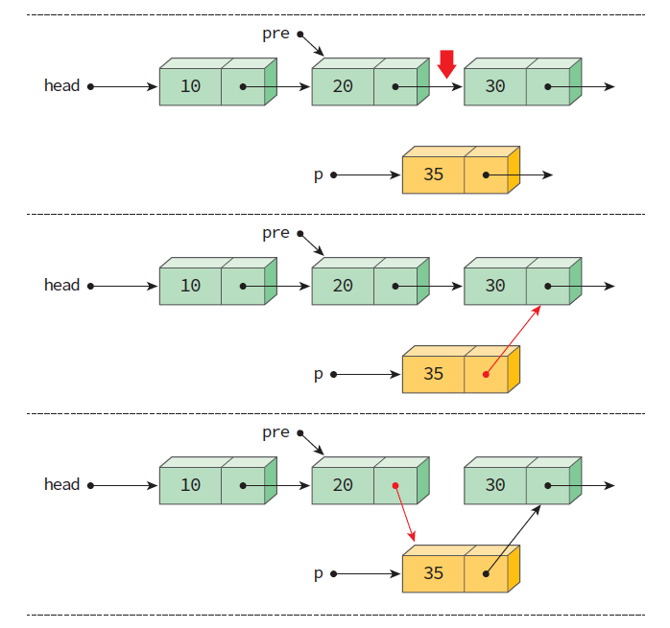
단순 연결 리스트(삽입연산)
// 노드 pre 뒤에 새로운 노드 삽입
ListNode* insert(ListNode *head, ListNode *pre, element value)
{
ListNode *p = (ListNode *)malloc(sizeof(ListNode)); //(1)
p->data = value; //(2)
p->link = pre->link; //(3)
pre->link = p; //(4)
return head; //(5)
}

Slide 20
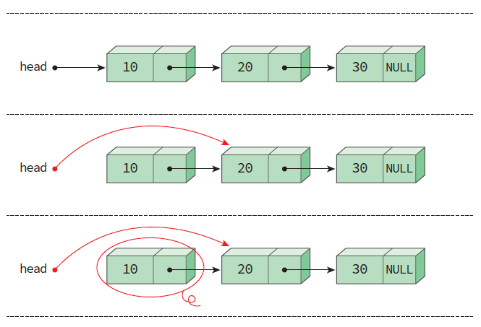
단순 연결 리스트(삭제연산)
ListNode* delete_first(ListNode *head)
{
ListNode *removed;
if (head == NULL) return NULL;
removed = head; // (1)
head = removed->link; // (2)
free(removed); // (3)
return head; // (4)
}

Slide 21
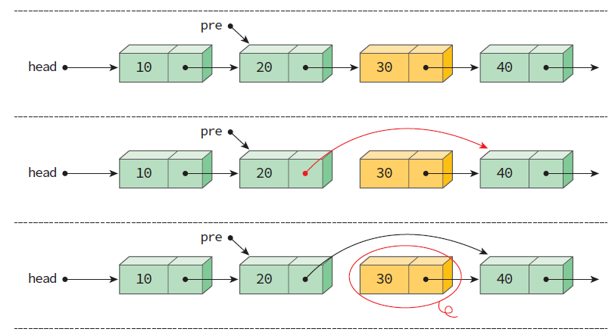
단순 연결 리스트(삭제연산)
// pre가 가리키는 노드의 다음 노드를 삭제한다.
ListNode* delete(ListNode *head, ListNode *pre)
{
ListNode *removed;
removed = pre->link;
pre->link = removed->link; // (2)
free(removed); // (3)
return head; // (4)
}

Slide 22
방문 연산 코드
void print_list(ListNode *head)
{
for (ListNode *p = head; p != NULL; p = p->link)
printf("%d->", p->data);
printf("NULL \n");
}

Slide 23
테스트 프로그램
// 테스트 프로그램
int main(void)
{
ListNode *head = NULL;
for (int i = 0; i < 5; i++) {
head = insert_first(head, i);
print_list(head);
}
for (int i = 0; i < 5; i++) {
head = delete_first(head);
print_list(head);
}
return 0;
}

Slide 24
실행결과
0->NULL
1->0->NULL
2->1->0->NULL
3->2->1->0->NULL
4->3->2->1->0->NULL
3->2->1->0->NULL
2->1->0->NULL
1->0->NULL
0->NULL
NULL

Slide 25
Lab: 단어들을 저장하고 있는 연결리스트
APPLE->NULL
KIWI->APPLE->NULL
BANANA->KIWI->APPLE->NULL

Slide 26
Solution
#include <stdio.h>
#include <stdlib.h>
#include <string.h>
typedef struct {
char name[100];
} element;
typedef struct ListNode { // 노드 타입
element data;
struct ListNode *link;
} ListNode;
// 오류 처리 함수
void error(char *message)
{
fprintf(stderr, "%s\n", message);
exit(1);
}

Slide 27
Solution
ListNode* insert_first(ListNode *head, element value)
{
ListNode *p = (ListNode *)malloc(sizeof(ListNode)); //(1)
p->data = value; // (2)
p->link = head; // 헤드 포인터의 값을 복사 //(3)
head = p; // 헤드 포인터 변경 //(4)
return head;
}
void print_list(ListNode *head)
{
for (ListNode *p = head; p != NULL; p = p->link)
printf("%s->", p->data.name);
printf("NULL \n");
}

Slide 28
Solution
// 테스트 프로그램
int main(void)
{
ListNode *head = NULL;
element data;
strcpy(data.name, "APPLE");
head = insert_first(head, data);
print_list(head);
strcpy(data.name, "KIWI");
head = insert_first(head, data);
print_list(head);
strcpy(data.name, "BANANA");
head = insert_first(head, data);
print_list(head);
return 0;
}

Slide 29
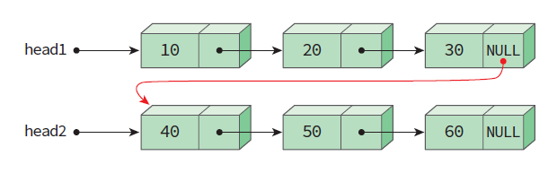
Lab: 2개의 리스트를 합하는 함수
30->20->10->NULL
50->40->NULL
30->20->10->50->40->NULL

Slide 30
Solution
ListNode* concat_list(ListNode *head1, ListNode *head2)
{
if (head1 == NULL) return head2;
else if (head2 == NULL) return head2;
else {
ListNode *p;
p = head1;
while (p->link != NULL)
p = p->link;
p->link = head2;
return head1;
}
}

Slide 31
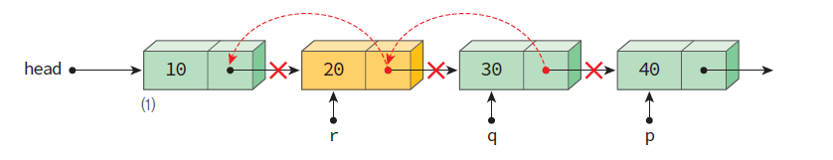
Lab: 리스트를 역순으로 만드는 연산
30->20->10->NULL
10->20->30->NULL

Slide 32
Solution
ListNode* reverse(ListNode *head)
{
// 순회 포인터로 p, q, r을 사용
ListNode *p, *q, *r;
p = head; // p는 역순으로 만들 리스트
q = NULL; // q는 역순으로 만들 노드
while (p != NULL) {
r = q; // r은 역순으로 된 리스트.
// r은 q, q는 p를 차례로 따라간다.
q = p;
p = p->link;
q->link = r; // q의 링크 방향을 바꾼다.
}
return q;
}

Slide 33
연결리스트의 응용: 다항식
다항식을 컴퓨터로 처리하기 위한 자료구조
다항식의 덧셈, 뺄셈…
하나의 다항식을 하나의 연결리스트로 표현
A=3x¹²+2x⁸+1
A
3
12
2
8
1
0
NULL

Slide 34
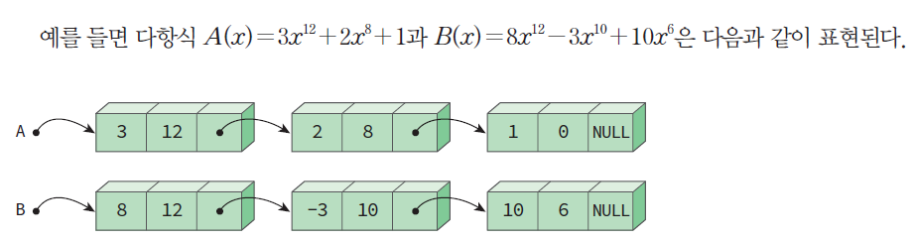
연결리스트의 응용: 다항식
typedef struct ListNode { // 노드 타입
int coef;
int expon;
struct ListNode *link;
} ListNode;

Slide 35
다항식의 덧셈 구현
2개의 다항식을 더하는 덧셈 연산을 구현
A=3x¹²+2x⁸+1, B=8x¹²-3x¹⁰+10x⁶이면?
A+B=11x¹²-3x¹⁰+2x⁸+10x⁶+1

Slide 36
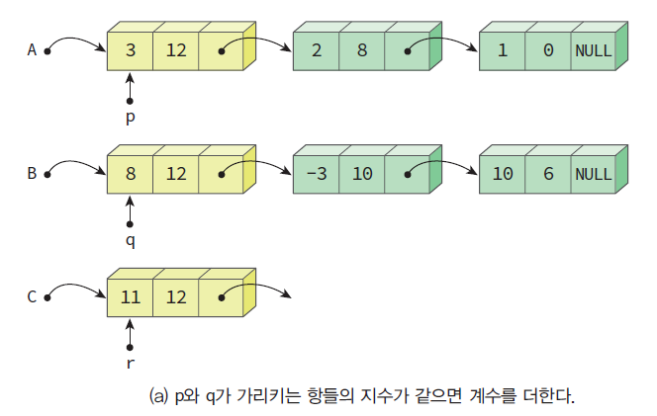
다항식의 덧셈

Slide 37
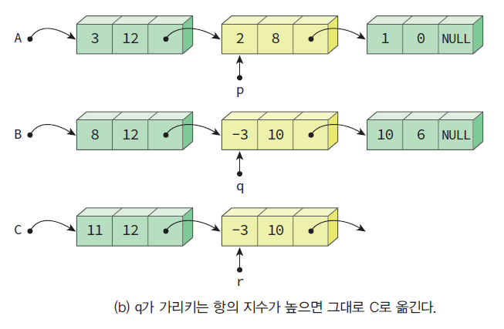
다항식의 덧셈

Slide 38
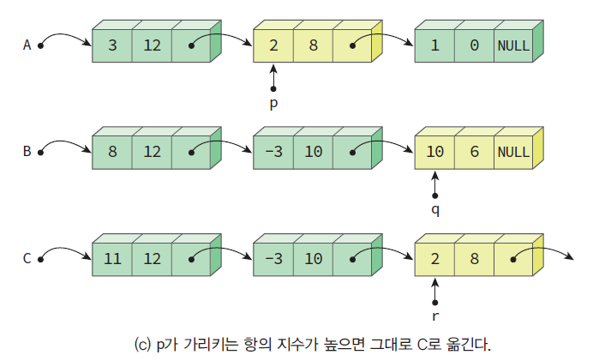
다항식의 덧셈

Slide 39
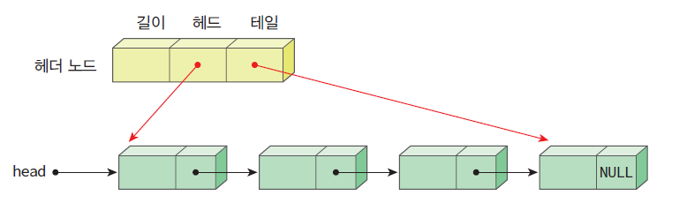
헤더 노드의 개념

Slide 40
다항식 프로그램
typedef struct ListNode { // 노드 타입
int coef;
int expon;
struct ListNode *link;
} ListNode;
// 연결 리스트 헤더
typedef struct ListType { // 리스트 헤더 타입
int size;
ListNode *head;
ListNode *tail;
} ListType;
// 오류 함수
void error(char *message)
{
fprintf(stderr, "%s\n", message);
exit(1);
}

Slide 41
다항식 프로그램
// 리스트 헤더 생성 함수
ListType* create()
{
ListType *plist = (ListType *)malloc(sizeof(ListType));
plist->size = 0;
plist->head = plist->tail = NULL;
return plist;
}
// plist는 연결 리스트의 헤더를 가리키는 포인터, coef는 계수,
// expon는 지수
void insert_last(ListType* plist, int coef, int expon)
{
ListNode* temp =
(ListNode *)malloc(sizeof(ListNode));
if (temp == NULL) error("메모리 할당 에러");
temp->coef = coef;
temp->expon = expon;
temp->link = NULL;
if (plist->tail == NULL) {
plist->head = plist->tail = temp;
}
else {
plist->tail->link = temp;
plist->tail = temp;
}
plist->size++;
}

Slide 42
다항식 프로그램
// list3 = list1 + list2
void poly_add(ListType* plist1, ListType* plist2, ListType* plist3)
{
ListNode* a = plist1->head;
ListNode* b = plist2->head;
int sum;
while (a && b) {
if (a->expon == b->expon) { // a의 차수 > b의 차수
sum = a->coef + b->coef;
if (sum != 0) insert_last(plist3, sum, a->expon);
a = a->link; b = b->link;
}
else if (a->expon > b->expon) { // a의 차수 == b의 차수
insert_last(plist3, a->coef, a->expon);
a = a->link;
}
else { // a의 차수 < b의 차수
insert_last(plist3, b->coef, b->expon);
b = b->link;
}
}

Slide 43
다항식 프로그램
// a나 b중의 하나가 먼저 끝나게 되면 남아있는 항들을 모두
// 결과 다항식으로 복사
for (; a != NULL; a = a->link)
insert_last(plist3, a->coef, a->expon);
for (; b != NULL; b = b->link)
insert_last(plist3, b->coef, b->expon);
}
//
//
void poly_print(ListType* plist)
{
ListNode* p = plist->head;
printf("polynomial = ");
for (; p; p = p->link) {
printf("%d^%d + ", p->coef, p->expon);
}
printf("\n");
}

Slide 44
다항식 프로그램
//
int main(void)
{
ListType *list1, *list2, *list3;
// 연결 리스트 헤더 생성
list1 = create();
list2 = create();
list3 = create();
// 다항식 1을 생성
insert_last(list1, 3, 12);
insert_last(list1, 2, 8);
insert_last(list1, 1, 0);
// 다항식 2를 생성
insert_last(list2, 8, 12);
insert_last(list2, -3, 10);
insert_last(list2, 10, 6);
poly_print(list1);
poly_print(list2);
// 다항식 3 = 다항식 1 + 다항식 2
poly_add(list1, list2, list3);
poly_print(list3);
free(list1); free(list2); free(list3);
}

Slide 45
실행결과
polynomial = 3^12 + 2^8 + 1^0 +
polynomial = 8^12 + -3^10 + 10^6 +
polynomial = 11^12 + -3^10 + 2^8 + 10^6 + 1^0 +

Slide 46
Thank you

